Slide 1
Crimine
Trasferimento del materiale biologico
Sospettato individuato
1
Campione
May match another (K’)
2
Reference campione “K” (Known)
“Q” Question)
Steps coinvolti
Raccolta
Conservazione Caratterizzazione
Estrazione
Quantificaz. Amplificaz.
Marcatori polimorfici
Separazione/ detection
Interpretaz.ne dei dati
Interpretaz.ne statistica
Ricerca in database
Steps coinvolti
Raccolta
Conservazione
Estrazione Quantificaz. Amplificaz.
Marcatori polimorfici
Separazione/ Detection
Interpretaz.ne dei dati
Serology
Q U A L I T Y
Esclusione (no match)
Q U A L I T Y
Se Q ≠ K
Biology
Q
Confronto dei profili
K
3
A S S U R A N C E
Se Q = K
A S S U R A N C E
Compatibilità (match)
Technology
Report
(con peso statistico)
4
Genetics
Corte
Profilo depositato in database
Profilo depositato in database

Slide 2
con gli STRs (microsatelliti) del CODIS
In early analyses, the populations were assumed to be in random proportions within each locus, known as the HWE.
It was also assumed that the population was at equilibrium between loci, called linkage equilibrium (LE).
These two assumptions form the basis for the traditional procedures for calculating match probabilities.
Single locus (HWE): Letting A and a designate alleles and p and p their frequencies in the population, we predicts that the genotype proportions are:
Homozygotes: P(AA), (aa) = p2
Heterozygotes: P(Aa) = 2pq

Slide 3
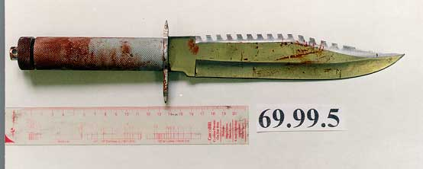
LA RICERCA DELLE TRACCE
LA VITTIMA
L’INDAGATO/SOSPETTATO

Slide 4
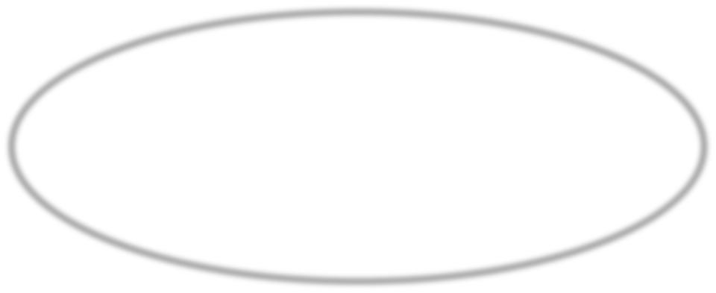
Crimine
Trasferimento del materiale biologico
Sospettato individuato
1
Campione
May match another (K’)
2
Reference campione “K” (Known)
“Q” Question)
Steps coinvolti
Raccolta
Conservazione Caratterizzazione
Estrazione
Quantificaz. Amplificaz.
Marcatori polimorfici
Separazione/ detection
Interpretaz.ne dei dati
Interpretaz.ne statistica
Ricerca in database
Steps coinvolti
Raccolta
Conservazione
Estrazione Quantificaz. Amplificaz.
Marcatori polimorfici
Separazione/ Detection
Interpretaz.ne dei dati
Serology
Q U A L I T Y
Esclusione (no match)
Q U A L I T Y
Q ≠ K
Biology
Q
Confronto dei profili
K
3
A S S U R A N C E
Q = K
A S S U R A N C E
Compatibilità (match)
Technology
Report
(con peso statistico)
4
Genetics
Corte
Profilo depositato in database
Profilo depositato in database

Slide 5
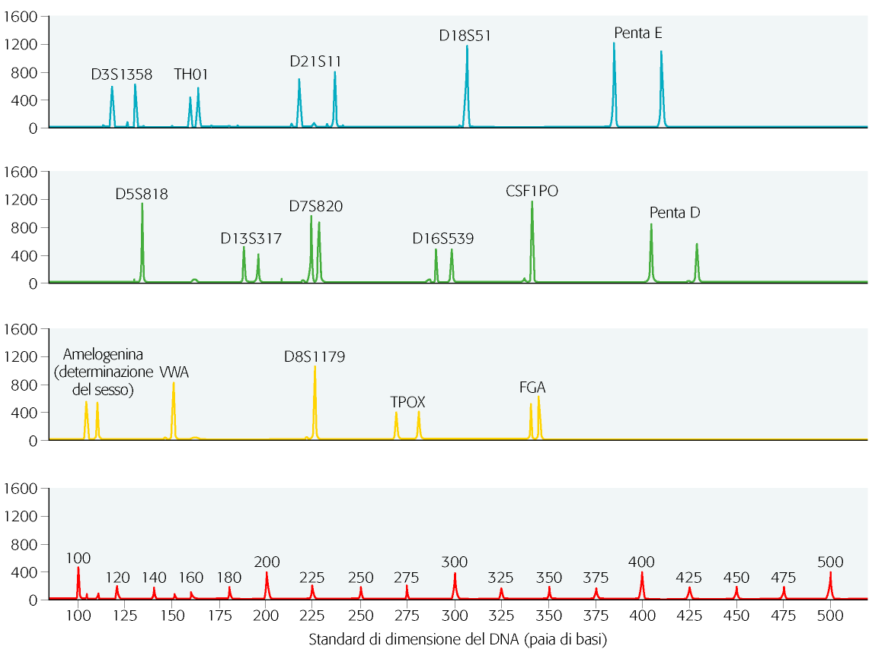
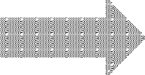

13 loci STRs (CODIS) comunemente indagati
STR
Profilo
D8S1179
9-14
D21S11
28-30
D7S820
12-12
CSF1PO
12-12
D3S1358
15-17
TH01
6-7
D13S317
9-12
D16S539
12-12
D2S1338
23-24
D19S433
14-14
VWA
17-19
TPOX
8-8
D18S51
16-16
PROFILO STR COMPLETO DI UN SOGGETTO, che si traduce in una coppia di numeri (n°=repeats=allele) per ciascun STRs
ame
XY
D5S818
11-12
FGA
20-22

Slide 6
Confronto dei profili
DOMANDA: chi è la fonte del DNA in questo profilo?
RISPOSTA:
Se si ha una singola fonte originata da un solo individuo assegnare un peso all'evidenza è relativamente semplice.
2) Se si hanno più individui (tracce miste) l’interpretazione del profilo è complicato e il profilo presenta drop-in e dropout allelico ed è conseguenza di un DNA degradato o inibito e produce profili di DNA parziali. Il DNA di uno o più individui non è presente in tutti i loci analizzati.

Slide 7
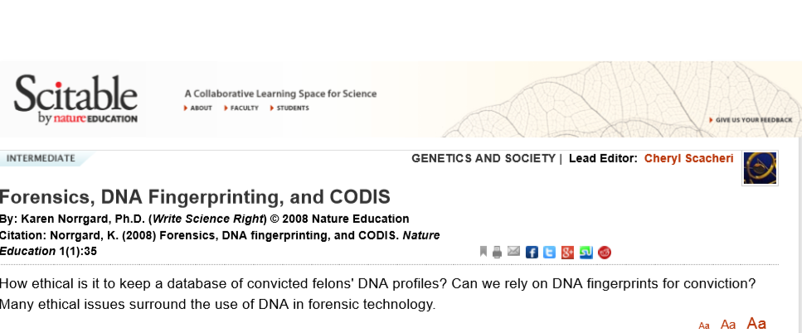

Slide 8
Singola fonte originata da un solo individuo
LA VITTIMA
SOSPETTATO

Slide 9
Singola fonte originata da un solo individuo
“Suspect”
Known (K) Sample
“Evidence”
Question (Q) Sample
1-Incompatibilità dei 2 profili
(esclusione, No match)
2- Match” or “inclusion”
3-Risultato Inconclusivo
11
12
13
11
12
11
12
No result
(or a complex mixture)
11
12

Slide 10
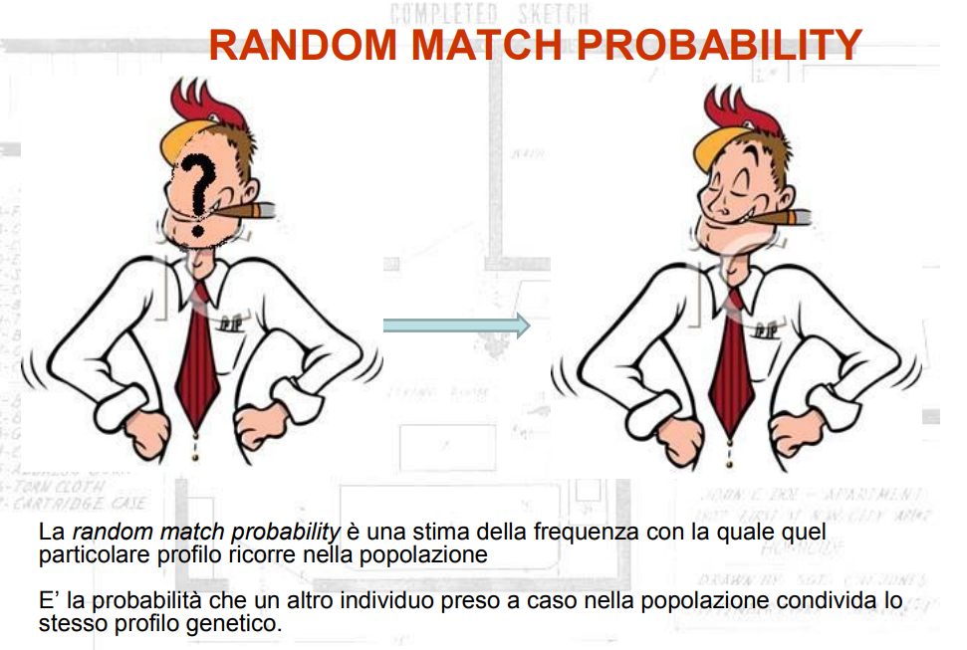
1) COMPATIBILITA’ DEI 2 PROFILI
PROFILO DEL SOSPETTATO
Stesso profilo nella popolazione a cui appartiene il sospettato

Slide 11
Random Match Probability (RMP)
1) COMPATIBILITA’ DEI 2 PROFILI
Stima delle frequenze di un genotipo a 1 locus
Utilizzare la regola del prodotto per diversi genotipi agli altri loci, asssumendo l’independenza tra loci

Slide 12
Random match probability (RMP)
1) COMPATIBILITA’ DEI 2 PROFILI
Probabilità che un individuo NON imparentato con il sospettato, preso a caso nella popolazione, abbia lo stesso genotipo
Viene valutata la diffusione (frequenza) di quel genotipo nella popolazione
Teorema della PROBABILITA’ COMPOSTA o del PRODOTTO:
Dati due o più eventi: la probabilità che si verifichino contemporaneamente è data dalla probabilità di uno di essi X la probabilità dell’altro.
ƒ locus₁ x ƒ locus₂ x ƒ locus_{n} = ƒ_{combined}

Slide 13
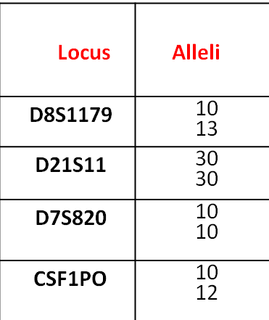
ESEMPIO DI PROFILO GENETICO (4 LOCI)

Slide 14
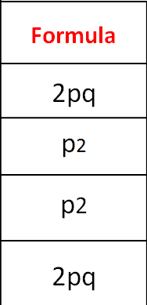
Frequenza genotipica

Slide 15
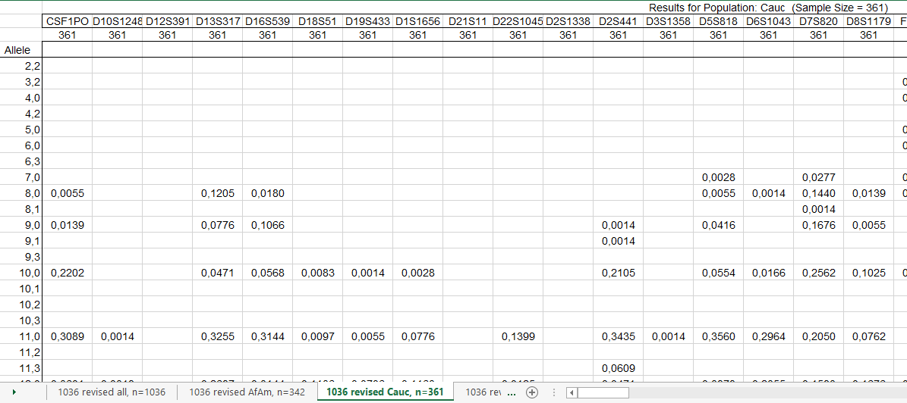
Alcune Database di Frequenze alleliche (pop. caucasica)

Slide 16
Database di Popolazione
Osservare quanto spesso ogni allele (a un determinato locus), è presente in una popolazione (o popolazioni)
Si prende la frequenza dell’allele

Slide 17
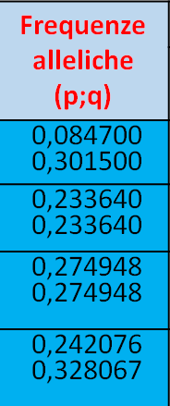
Frequenza genotipica
Ottenute da Database di Frequenze

Slide 18
Frequenza genotipica
Ottenute da Database di Frequenze

Slide 19
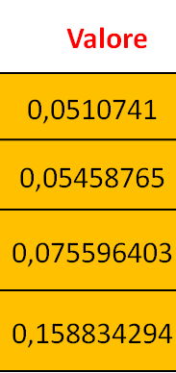
Ottenute da Database di Frequenze
Frequenza genotipica
Frequenza genotipica

Slide 20
Ottenute da Database di Frequenze
Frequenza genotipica
Frequenza genotipica
Frequenza del profilo (RMP) = 3,348 x 10⁻⁵

Slide 21
Likelihood Ratio test (LR) o rapporto di verosimiglianza
Confronto delle probabilità di osservare un particolare evento (il profilo genetico) sotto due ipotesi mutuamente esclusive

Slide 22




Likelihood Ratio test (LR) o rapporto di verosimiglianza
Hp: il DNA sulla scena del crimine è del sospettato S
Hd: il DNA sulla scena del crimine appartiene a terzi (popolazione) con lo stesso profilo genetico
Hp 1
LR =
=
Hd RMP
Rapporto di VEROSIMIGLIANZA (LR)
Frequenza del profilo nella popolazione

Slide 23
Confronto dei profili
DOMANDA: chi è la fonte del DNA in questo profilo?
RISPOSTA:
Se si ha una singola fonte originata da un solo individuo assegnare un peso all'evidenza è relativamente semplice.
2) Se si hanno più individui (tracce miste) l’interpretazione del profilo è complicato e il profilo presenta drop-in e dropout allelico ed è conseguenza di un DNA degradato o inibito e produce profili di DNA parziali. Il DNA di uno o più individui non è presente in tutti i loci analizzati.

Slide 24
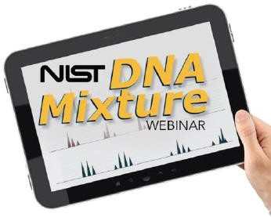
2) La fonte è stata lasciata da più individui (tracce miste)

Slide 25
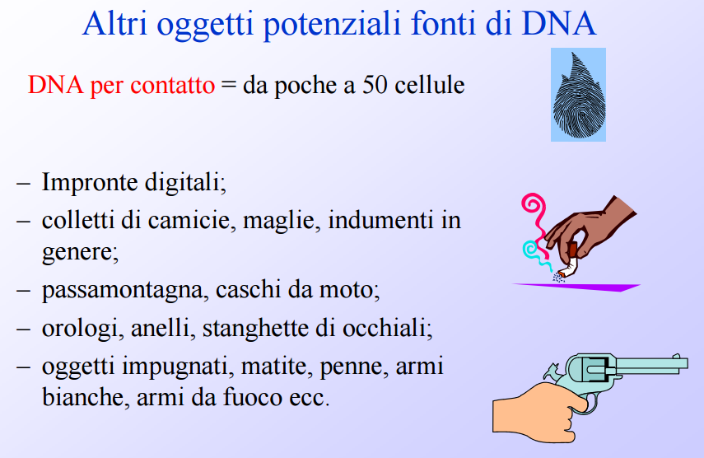
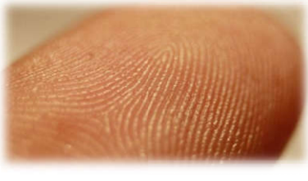
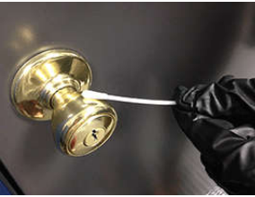
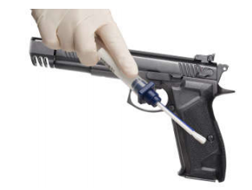
LA RICERCA DELLE TRACCE BIOLOGICHE

Slide 26
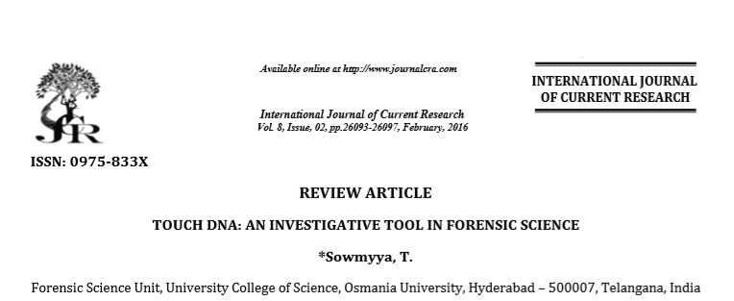

Slide 27
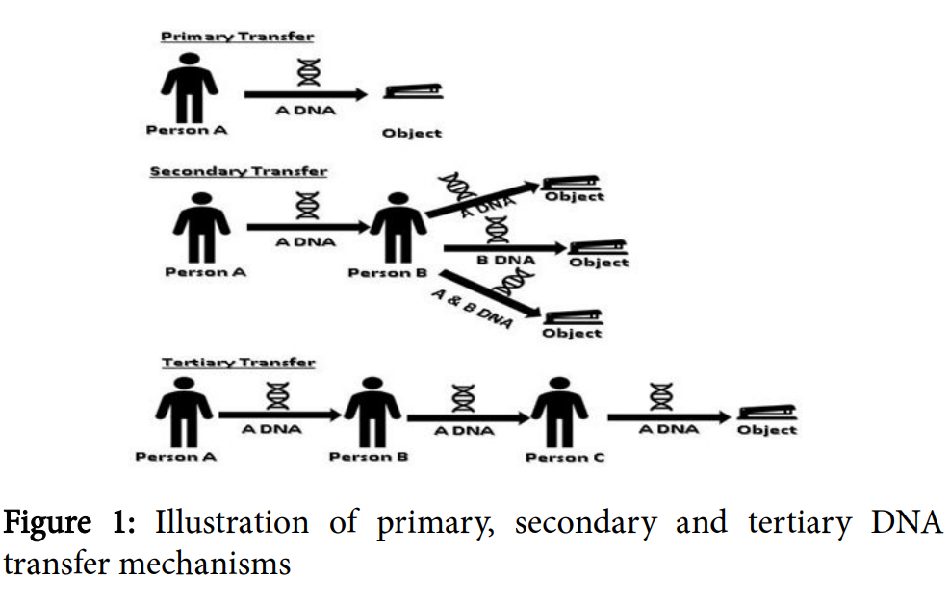

Slide 28
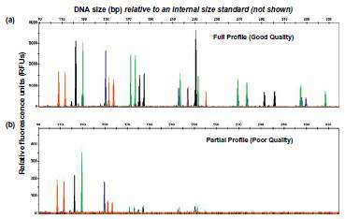
Problemi interpretativi del sequenziamento: campioni difficili
1) DNA degradato: Progressiva diminuzione dell’amplificato
2) DNA scarso low concentration DNA) Alternativa basarsi anche su mtDNA
Campioni di riferimento
3) Campioni misti: Possibilità di n. di alleli per individuo > 2
Replicati

Slide 29
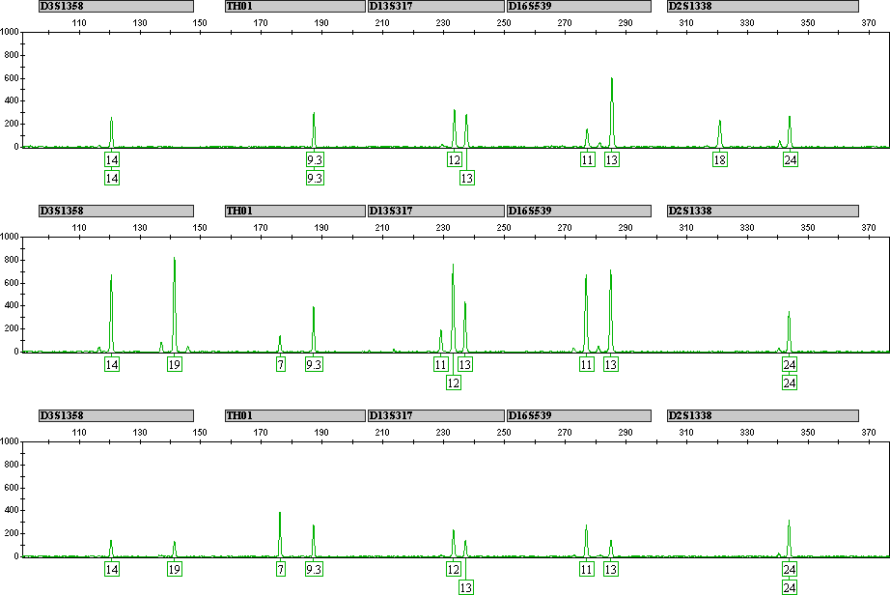
Esempio di analisi di replicati
Replicate
#1
Replicate
#2
High stutter
Replicate
#3
Consensus Profile:
Correct Profile:
14,19 | 7,9.3 | 12,13 | 11,13 | 24
14,19 | 7,9.3 | 12,13 | 11,13 | 18,24

Slide 30
Esempio: mistura, 1 locus
Traccia
1
2
3
Non consideriamo le altezze dei picchi
Vittima (contributore noto)
1
2
2 contributori
Sospettato
3

Slide 31
Statistical Approaches with Mixtures
See Ladd et al. (2001) Croat Med J. 42:244-246
“Exclusionary” Approach “Inferred Genotype” Approach
Random Man Not Excluded (RMNE)
Random Match Probability (RMP)
Combined Prob. of Inclusion (CPI)
Combined Prob. of Exclusion (CPE)
Likelihood Ratio (LR)

Slide 32
"Exclusionary" Approach

Slide 33
Probabilità che un uomo a caso NON possa essere escluso come contributore della mistura
Random Man Not Excluded (RMNE)
p₁= 0.3; p₂= 0.25; p₃= 0.05
1 2 3
RMNE = (p₁+p₂+p₃)² =
2 2 2
= p₁ +p₂ +p₃ + 2p₁p₂+2p₂p₃+2p₁p₃= 0.36
1 2
Nessuna ipotesi
No numero di contributori
No correlazione tra contributori
3
No effetti stocastici (se sotto ST il locus non viene incluso)

Slide 34
Statistical Approaches with Mixtures
See Ladd et al. (2001) Croat Med J. 42:244-246
“Exclusionary” Approach “Inferred Genotype” Approach
Random Man Not Excluded (RMNE)
Random Match Probability (RMP)
Combined Prob. of Inclusion (CPI)
Combined Prob. of Exclusion (CPE)
Likelihood Ratio (LR)

Slide 35
" Inferred Genotype” Approach

Slide 36
RMP: Random Match Probability
Maggiore e minore contributore e altezze dei picchi diverse
Assumendo due contributori:
la vittima
spiega gli alleli 1 e 2,
il secondo contributore deve spiegare il 3 (con minore altezza)
1 2 ³ Mistura
2
RMP = p₃ +2p₁p₃+2p₂p₃
1 2 Vittima
LR = 1/RMP
3 Sospettato
Hp= V+S
Hd= V+U

Slide 37
LIKELIHOOD RATIO
Si formulano le ipotesi :
Hp= Vittima (V)+Sospettato(S)
Hd= Vittima (V)+sconosciuto(U)
1
2
3
_{LR =} P(E|H_{p})
P(E|H_{d})
Rapporto tra due probabilità:
1
2
probabilità dell’evidenza (E) data l’ipotesi dell’accusa (H_{p})
probabilità dell’evidenza (E) data l’ipotesi della difesa (H_{d})
3
Quale ipotesi è più probabile:
i contributori sono (V+S) oppure (V+U), non correlato con il sospettato?

Slide 38
LIKELIHOOD RATIO
Hp= V+S Hd= V+U
P_{i}=0.2
P(E|H_{p})
LR = P(E|H_{d})
1
1
1 2 3
=
=
= 5
p ²+2p p +2p p
3 1 3 2 3
0.2
2
RMP = p₃ +2p₁p₃+2p₂p₃
LR = 1/RMP
1
2
3
Espressione corretta:
data l’evidenza, è 5 volte più probabile SE i contributori sono V+S piuttosto che V+U, non correlato con il sospettato.

Slide 39
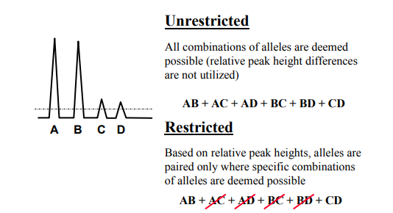
LR unrestricted: considera solo gli alleli (1, 2, 3, ecc)
LR restricted: utilizza anche l’altezza dei picchi per determinare le combinazioni possibili

Slide 40
RMNE e LR: pro e contro
RMNE
LR
+ Facile da calcolare
+ Più facile da spiegare alla corte
+ Non richiede di stabilire il
numero di contributori
+ Utilizza tutte le informazioni
+ Stima migliore del peso dell’evidenza
+ Possibilità di modellare
fenomeni quali drop-out e drop-in
-Non tiene conto di tutte i dati disponibili
- Più difficile da spiegare alla corte
ISFG DNA commission raccomanda l’uso della LR per le misture

